Slide 1
Efecto rompecabezas
Abrir imagen
Mtra. Martha Alicia Muñoz Medina.
Tecnologías de la información II

Slide 2
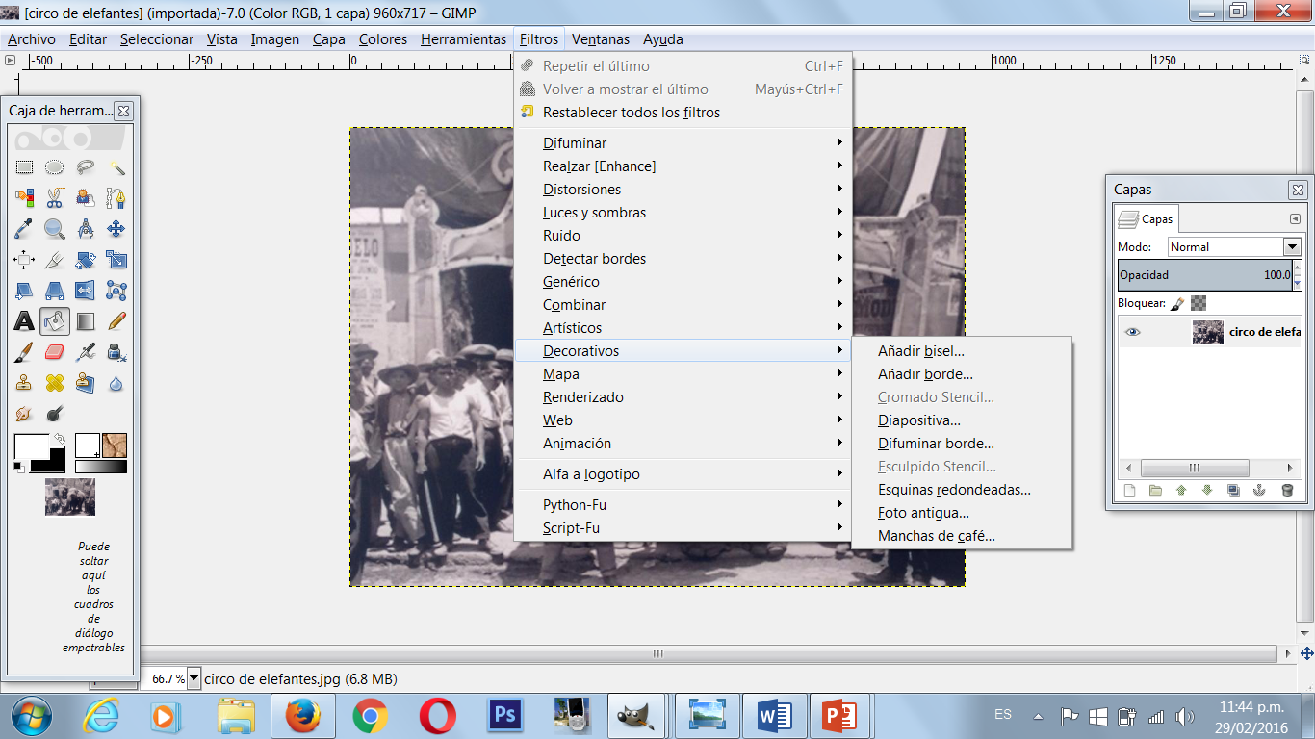
Filtros decorativos añadir bisel

Slide 3
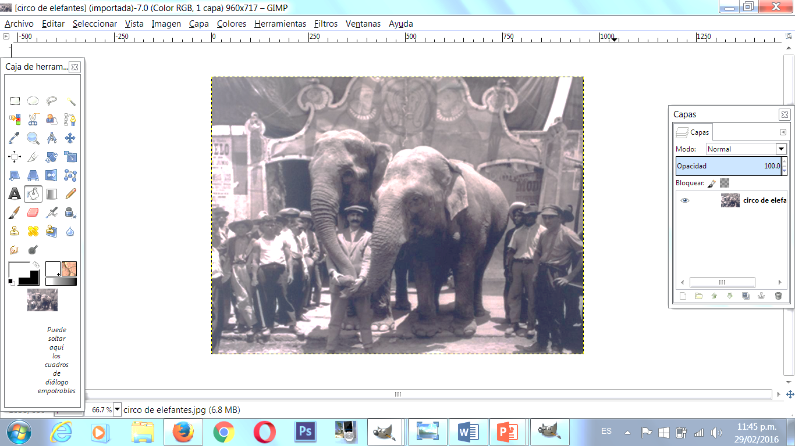
Aparecerá un icono en amarillo de Gimp
Clic para abrir

Slide 4
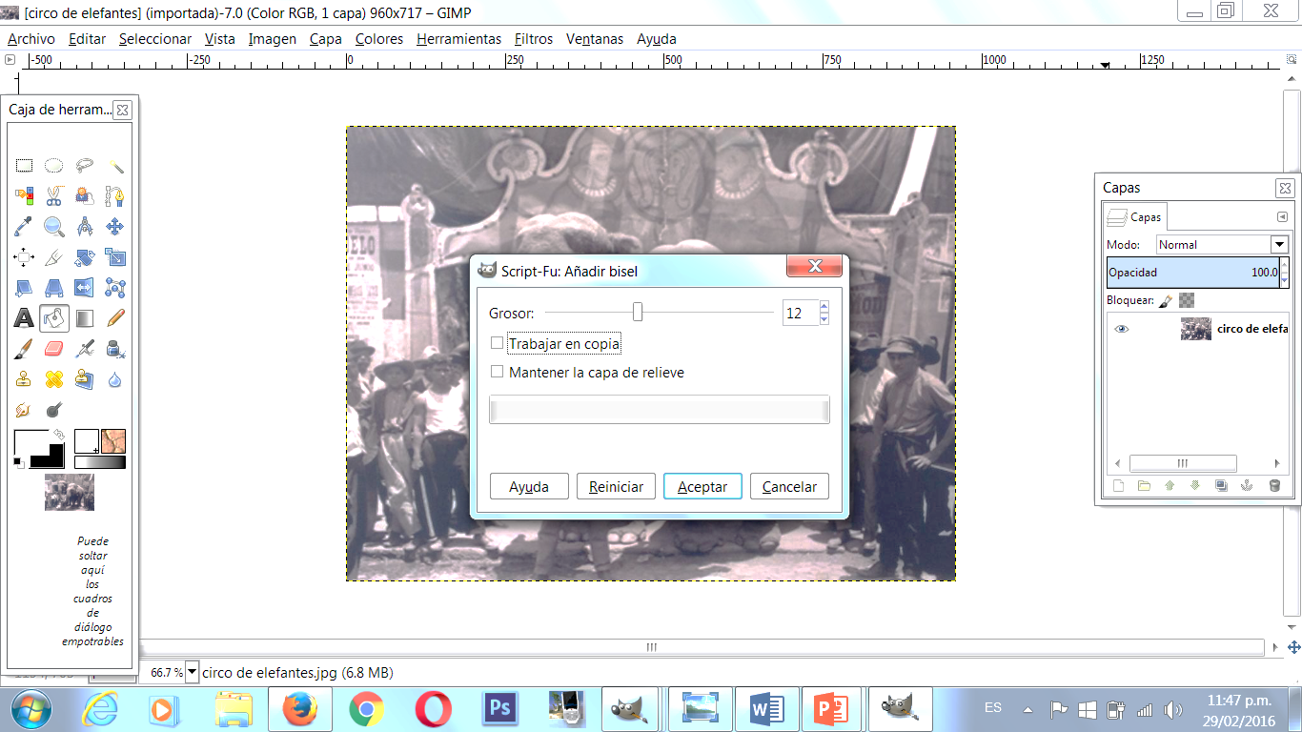
Grosor 12 y quitas la palomita de
Trabajar en copia aceptar

Slide 5
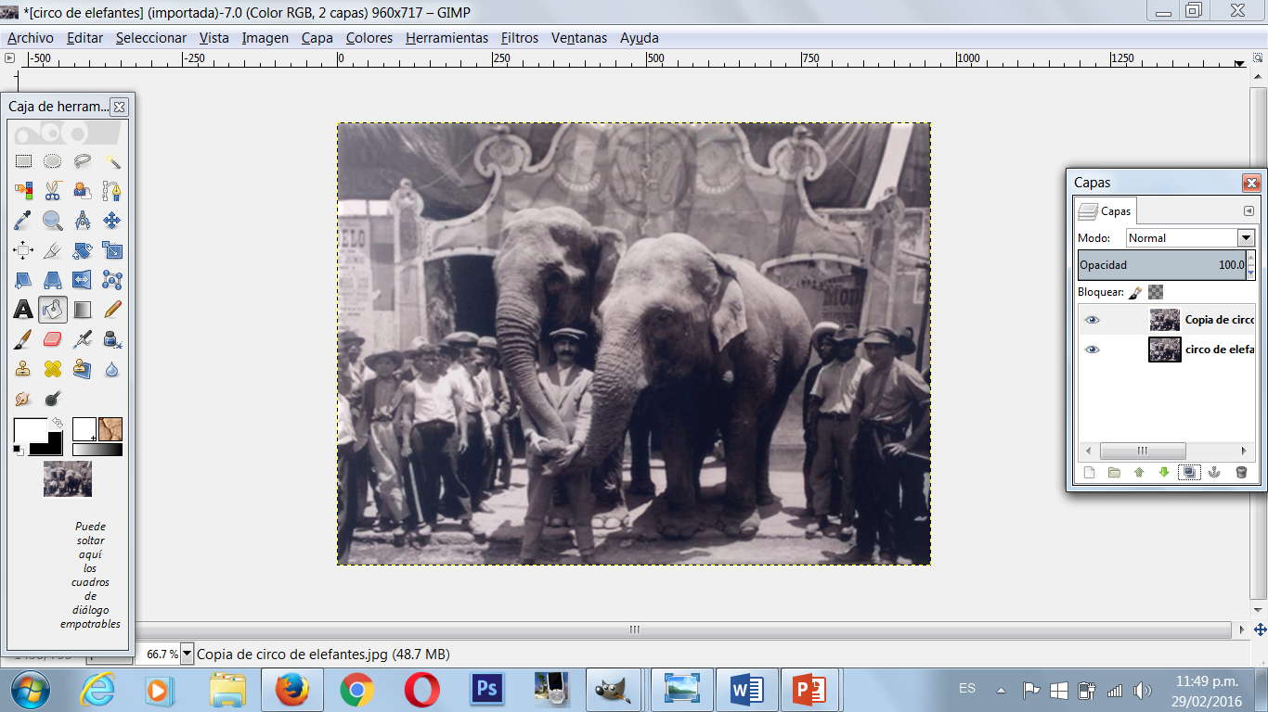
Duplicas capa

Slide 6
Capa Nueva con transparencia

Slide 7
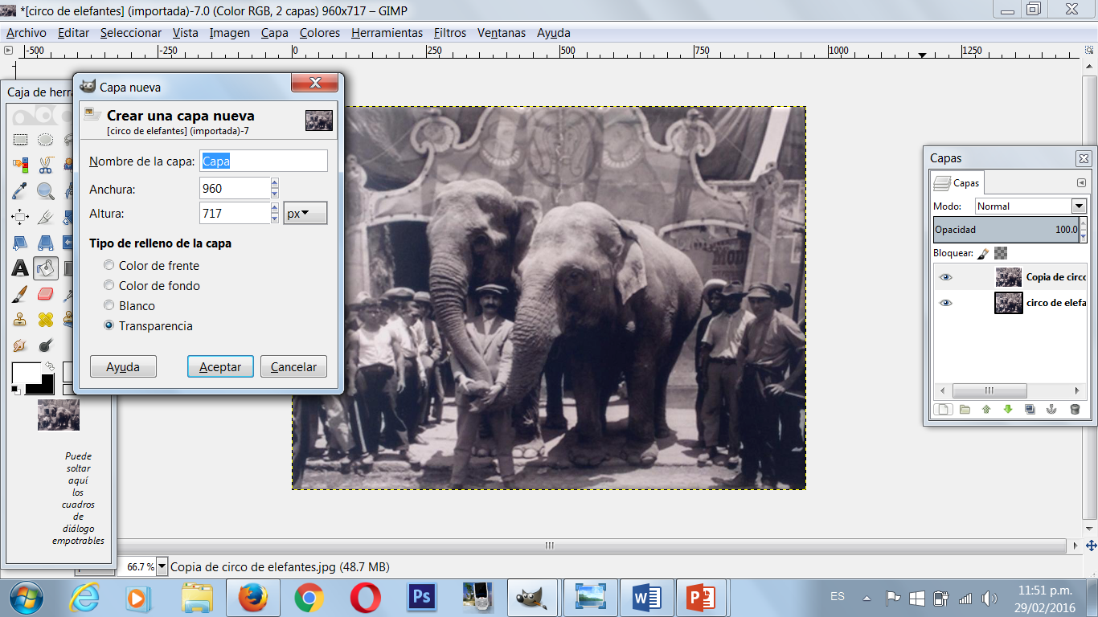

Slide 8
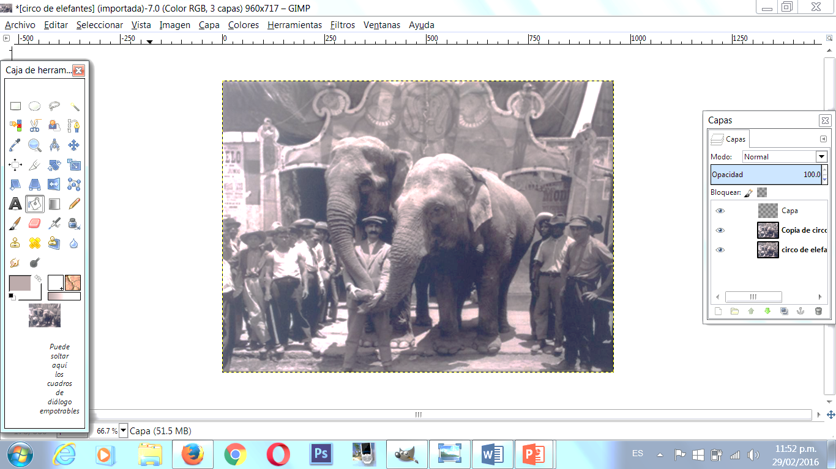
Bote de pintura
Y seleccionas
un color gris

Slide 9
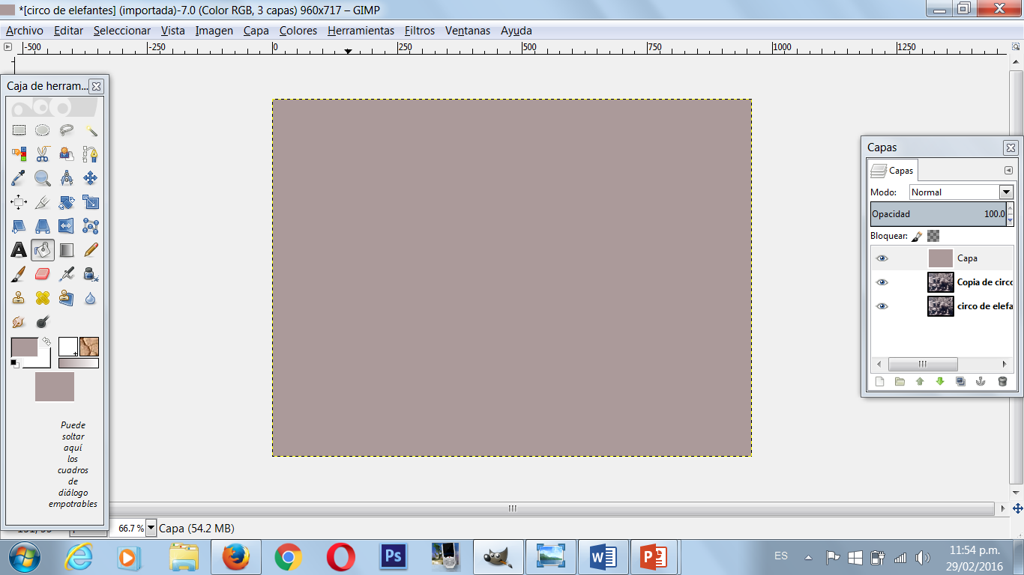
Aparecerá en color gris y esta capa la bajas
en medio

Slide 10
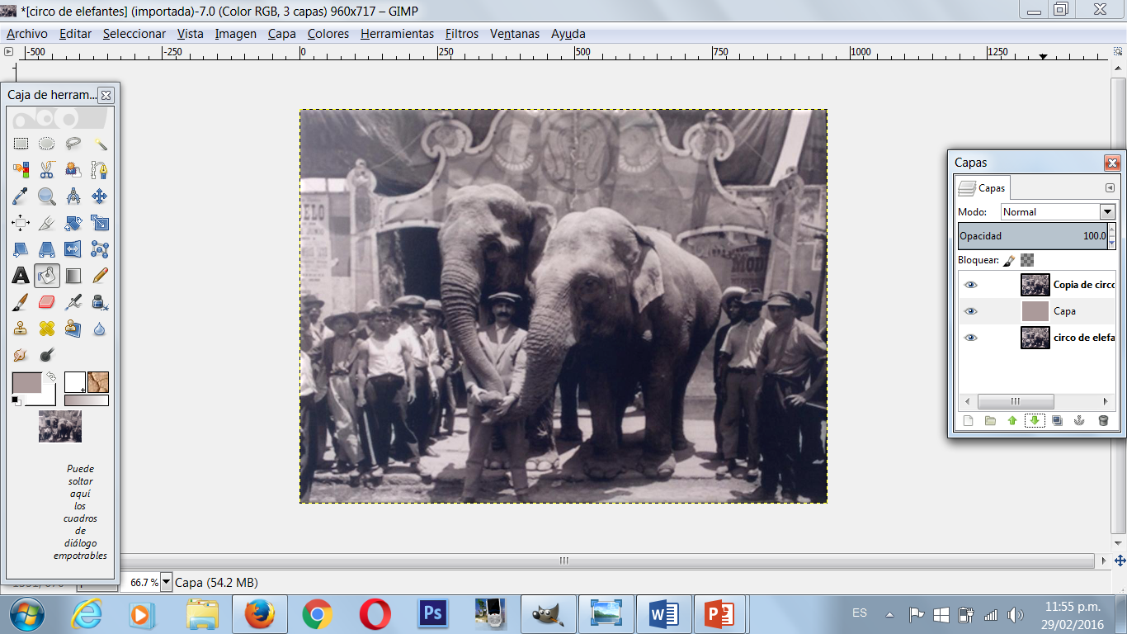

Slide 11
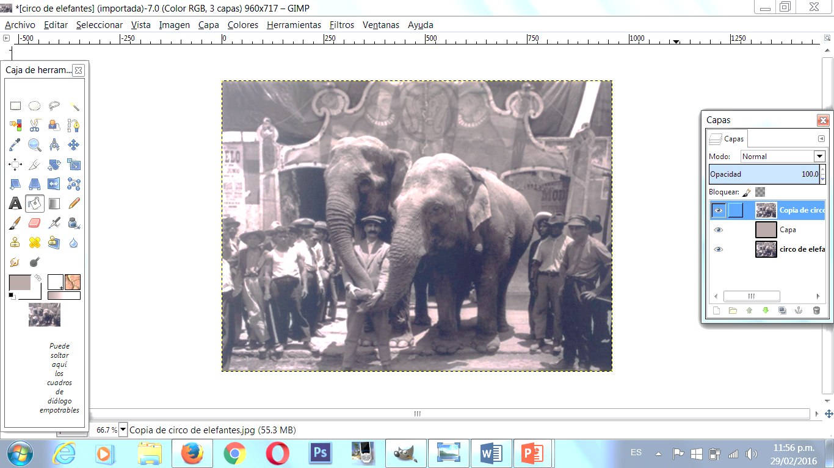
Seleccionas la capa de arriba
Ficha filtros-Renderizado-Patron-Puzzle

Slide 12
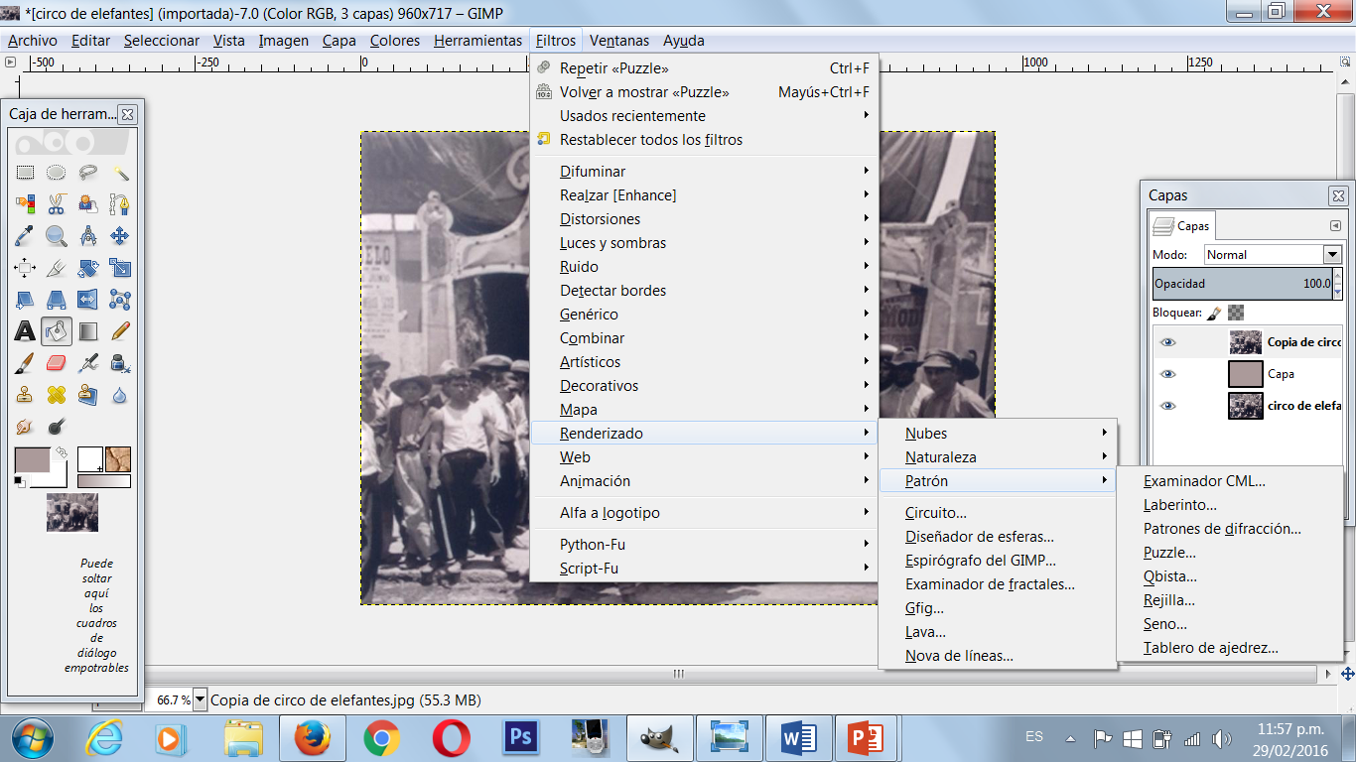

Slide 13
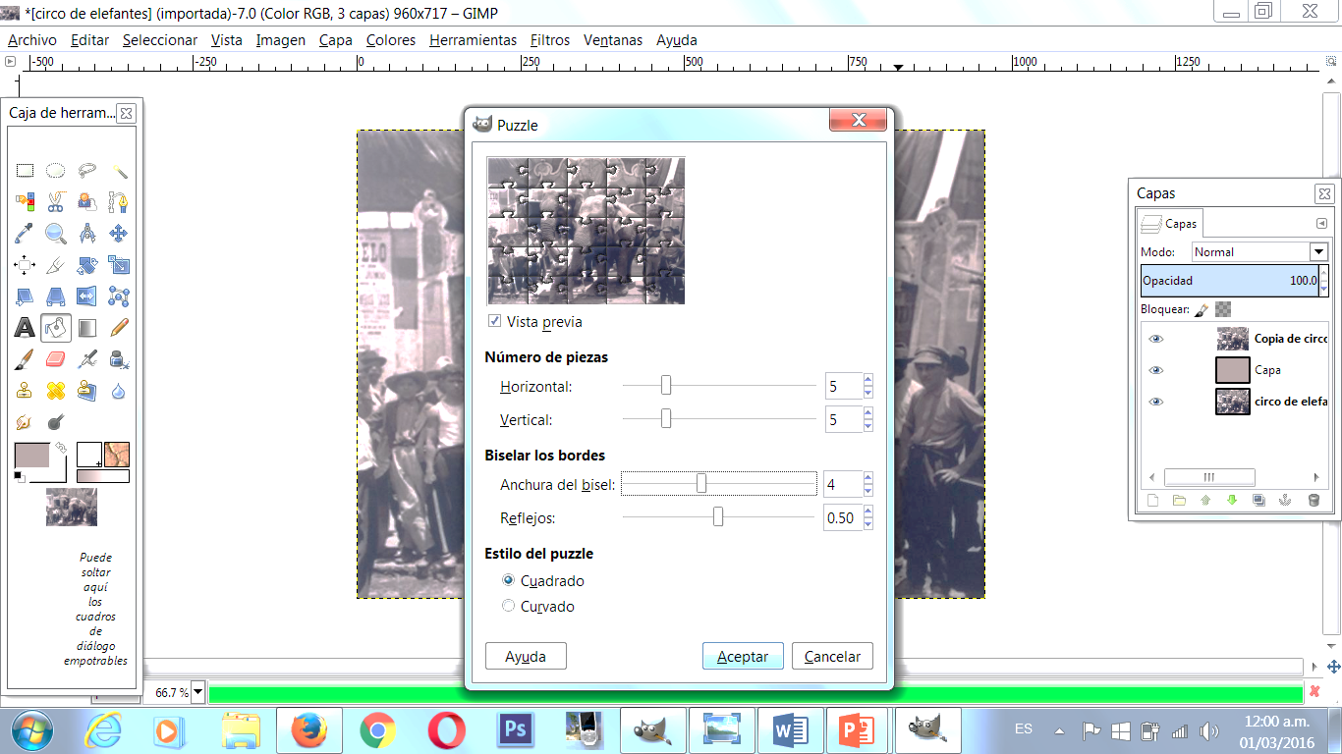
Solo modificas el ancho del bisel
A 4 o 6 y aceptar

Slide 14
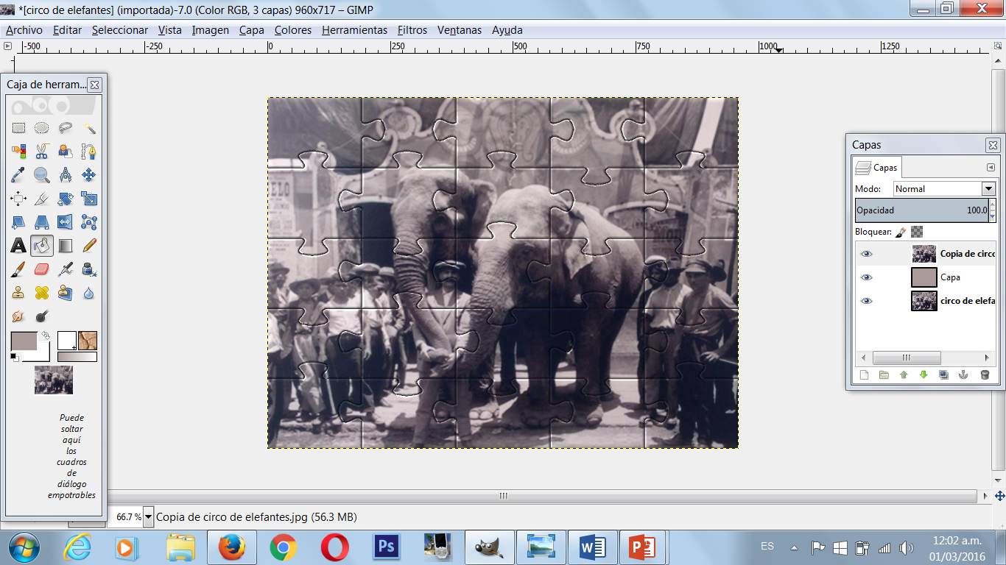
Duplicas capa

Slide 15
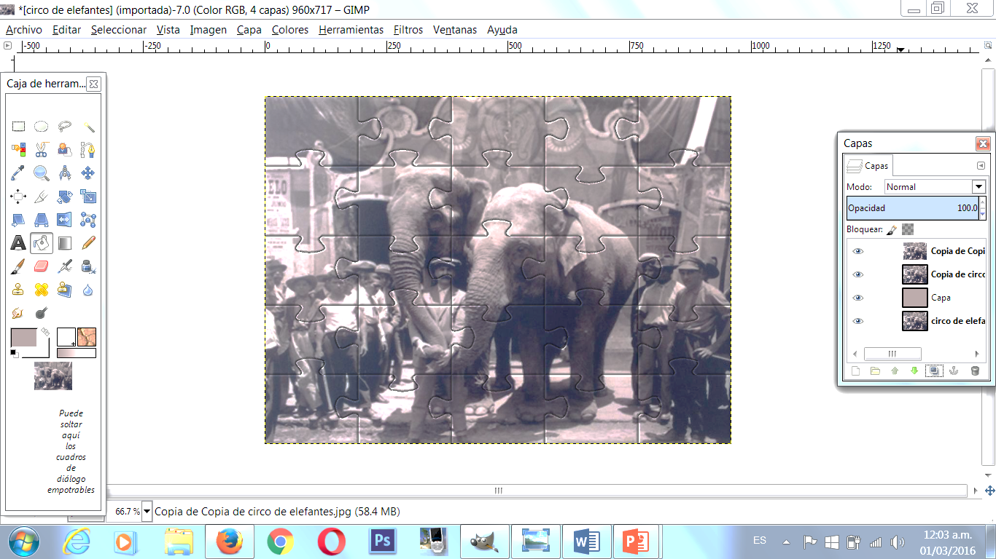
Clic derecho en la ultima capa
Y seleccionas combinar
hacia abajo

Slide 16
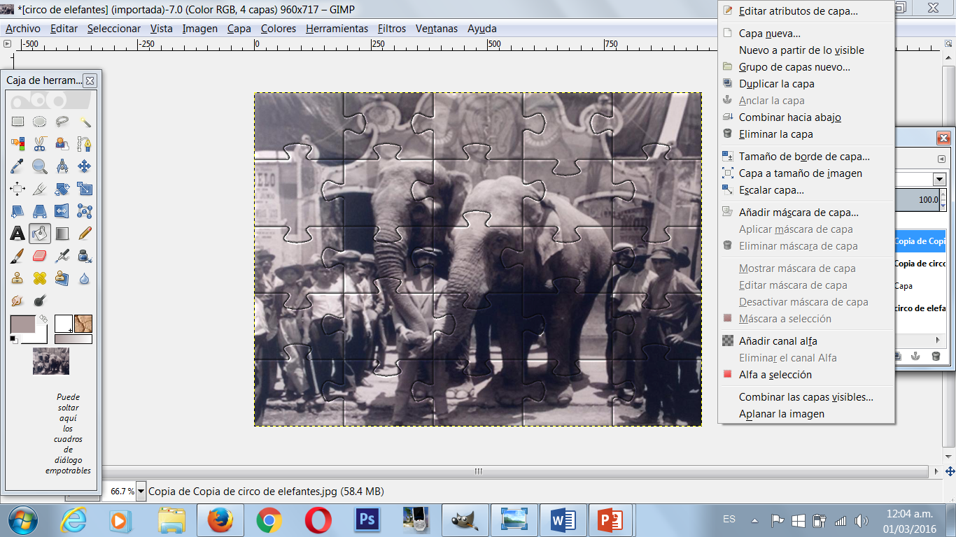

Slide 17
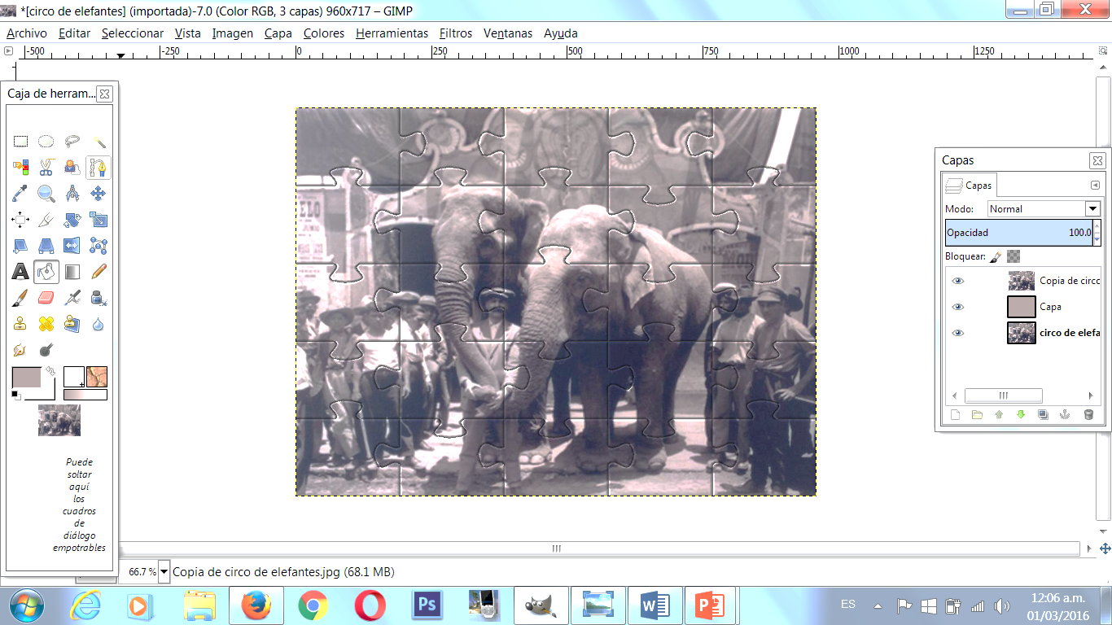
Herramienta de
selección por rutas
Y seleccionas toda
una ficha del
rompecabezas dando clic

Slide 18


Slide 19
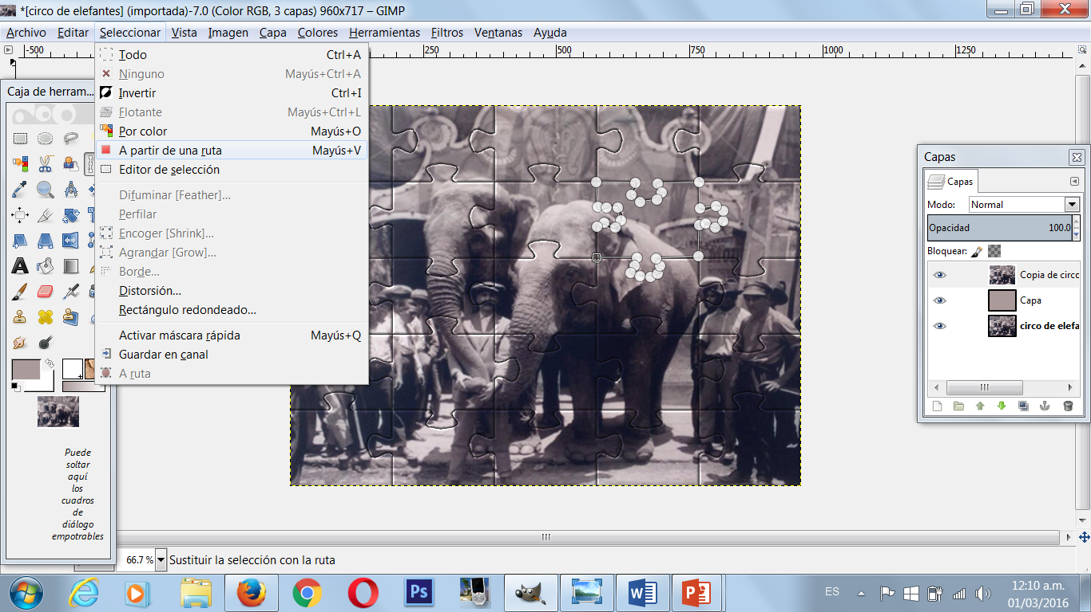

Slide 20


Slide 21
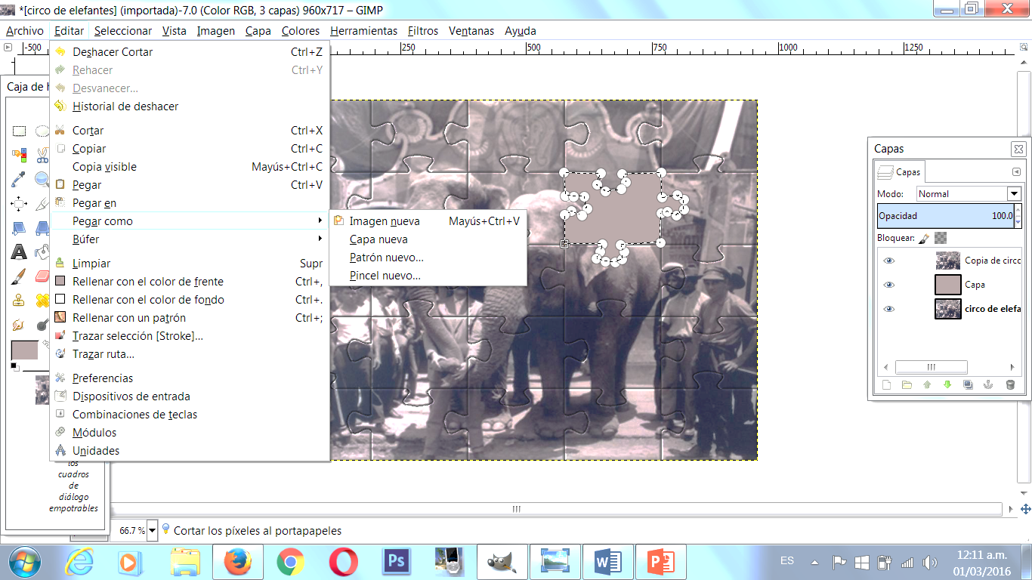
Primero cortas y luego
Clic a pegar como capa nueva

Slide 22
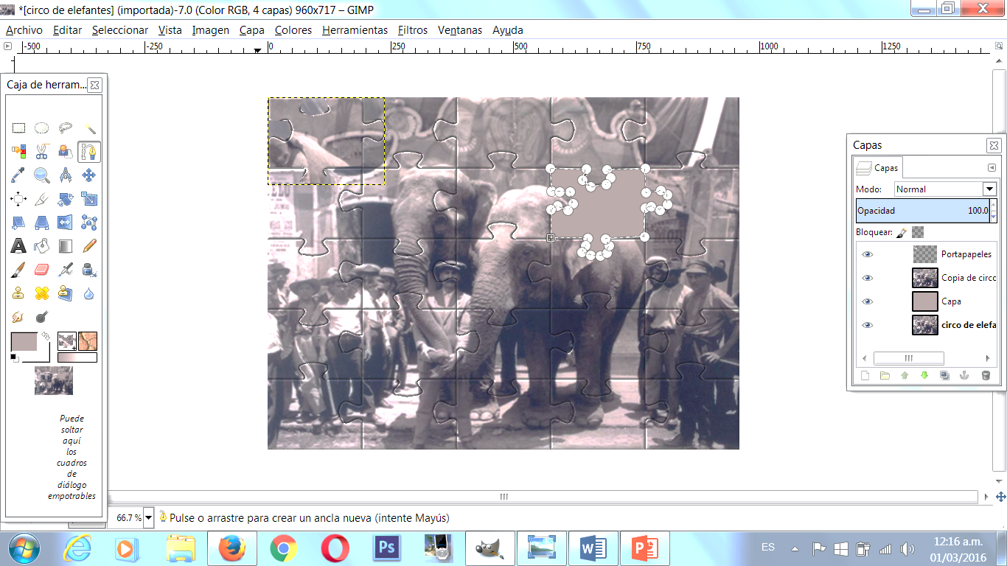
La ficha se pega en la parte superior izquierda mueve y gira

Slide 23
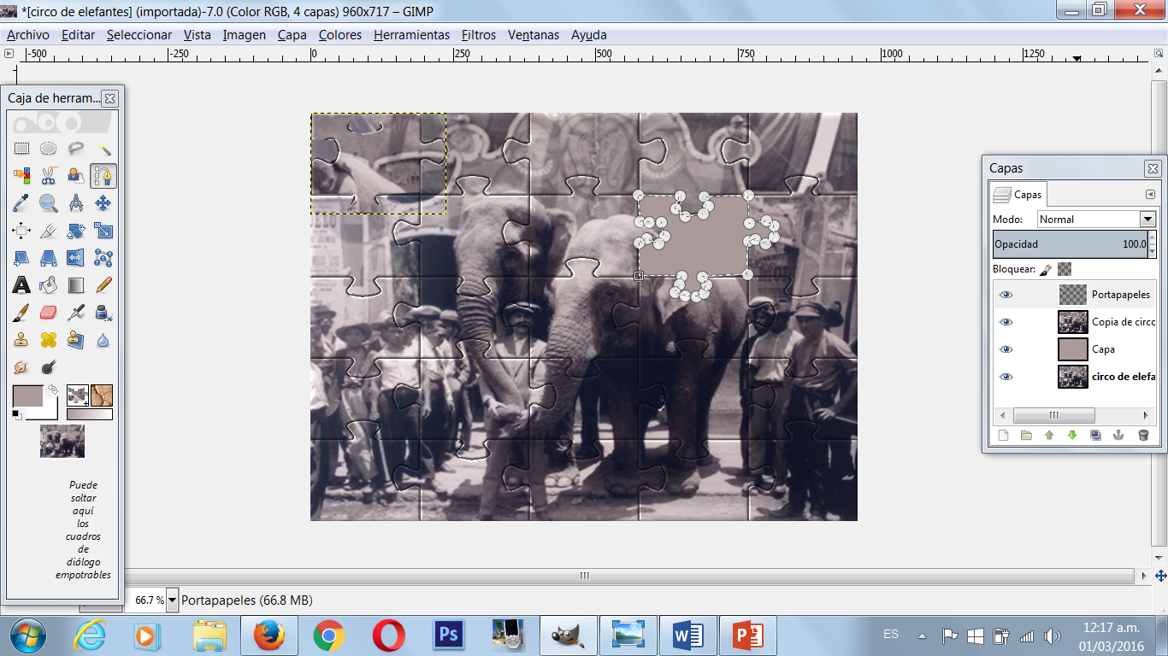
Seleccionar ninguno o nada

Slide 24
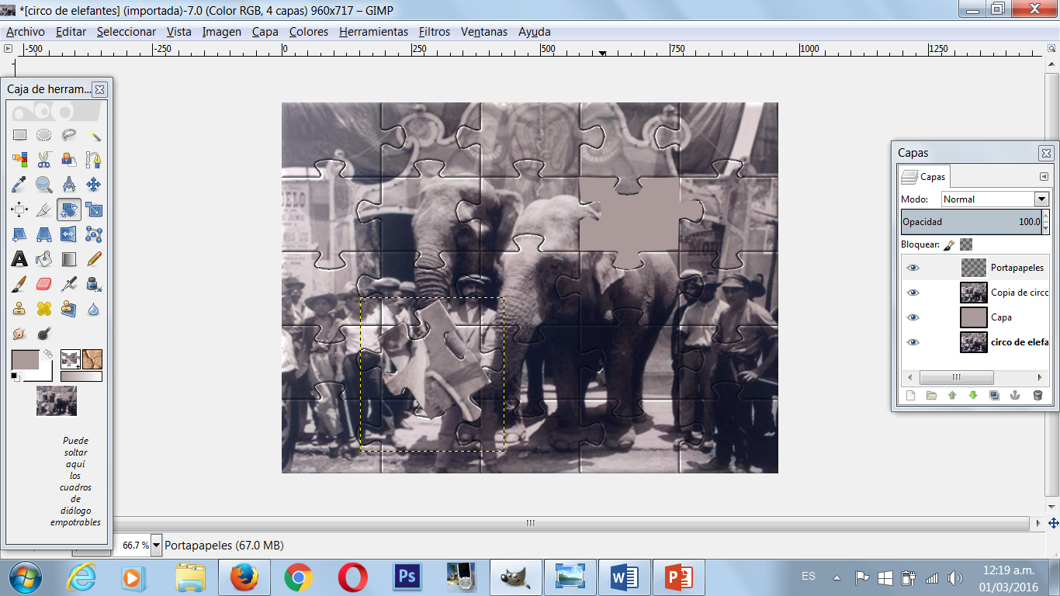
Gira la ficha y mueve de lugar

Slide 25
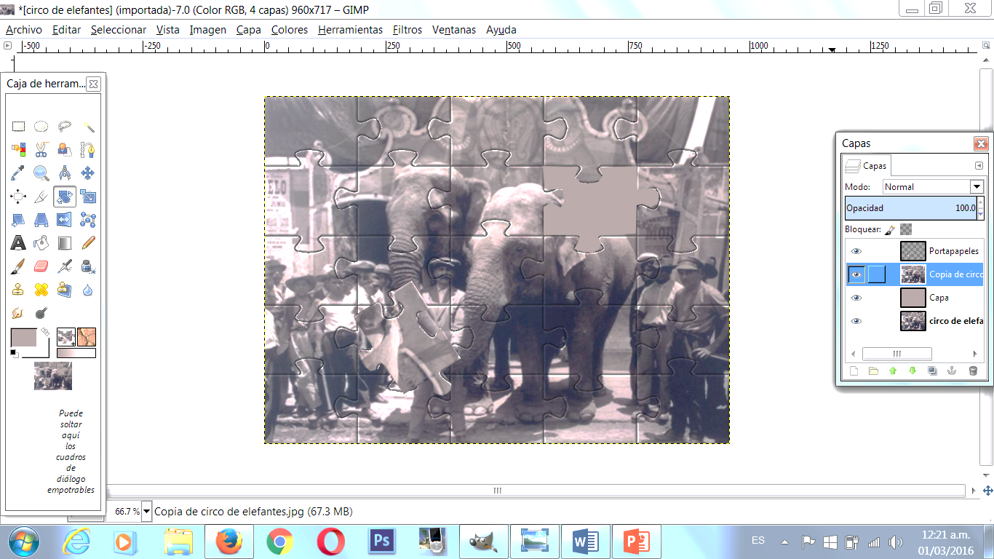
Selecciono la capa donde esta el original con el rompecabezas completo

Slide 26
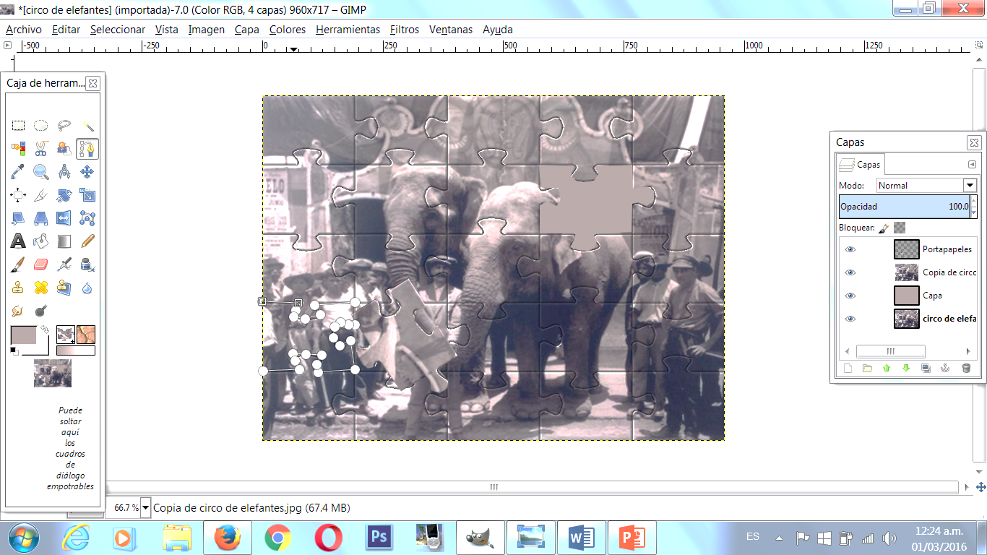
Seleccionas otra ficha
Con la herramienta de
rutas

Slide 27
Realiza los pasos de las
Diapositivas 18 a 23

Slide 28
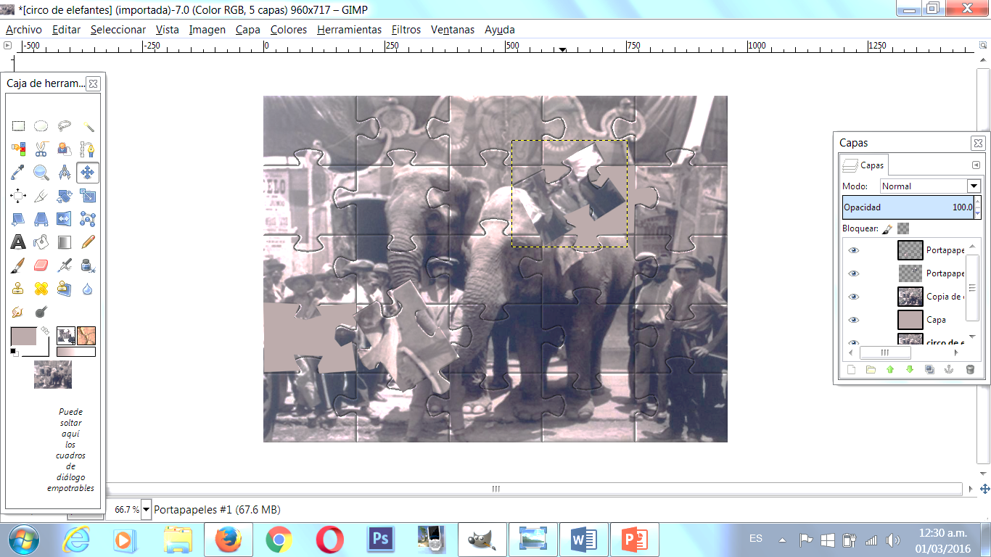
Exporta tu imagen como
rompecabezas.jpeg

